Slide 1





Смартборд для реабилитации после инсульта на дому
Горбунов Олег Романович, студент 6 курса Медицинского института НИУ “БелГУ”
1

Slide 2


АКТУАЛЬНОСТЬ ПРОЕКТА
Инсульт является второй в мире причиной смертности и первой причиной инвалидизации среди всех заболеваний. Наиболее частым осложнением перенесенного инсульта является нарушение моторной функции конечностей, что существенно ухудшает качество жизни и уровень самообслуживания и независимости пациентов.
В России живут более 1 млн больных, перенесших инсульт, при этом ежегодно происходит около 500 тыс. новых случаев инсульта. Заболеваемость инсультом составляет от 10 до 20 на 10 000 человек в возрасте от 55 до 64 лет, увеличиваясь свыше 200 случаев на 100 000 среди лиц старше 85 лет.

Slide 3

ЦЕЛЕВАЯ АУДИТОРИЯ
Родственники пациентов. При это пациент старше 14 лет, перенес инсульт(/черепно-мозговую травму) с повреждением функций верхней конечности, прошел первичную реабилитацию в стационаре, готов выделить 5000 - 8000 рублей на реабилитацию в домашних условиях.
Врачи-реабилитологи занимающиеся восстановлением мелкой моторики после инсульта/ЧМТ с повреждением функций верхней конечности, использующие в своих методиках домашнюю реабилитацию и желающие увеличить свою аудиторию путем рекламы через наш продукт.
3

Slide 4

ПРОБЛЕМА
для пациента - сниженное качество жизни и уровень обслуживания, независимости.
для врача - ограничения в каналах поступления клиентов/пациентов к нему за помощью
4

Slide 5
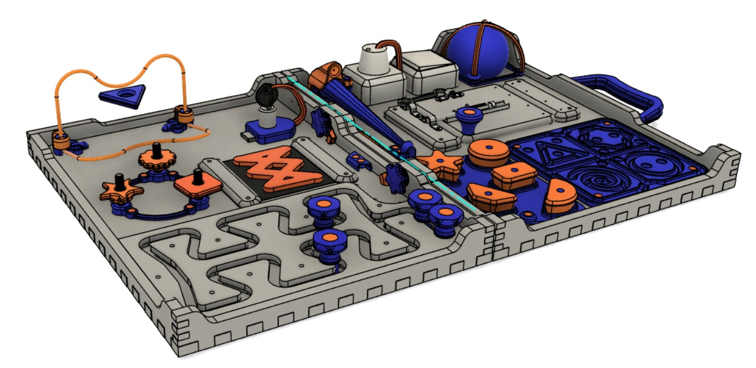
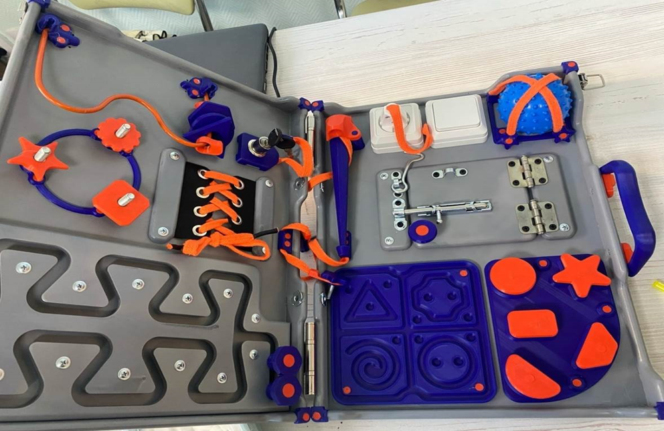

РЕШЕНИЕ
пациенту:
выполнение простых бытовых манипуляций стимулирует восстановление мелкой моторики и чувствительности у пациентов
созданы более 30 реабилитационных досок, прототип электронной доски, 10 чемоданчиков для реабилитации
возможность недорогой реабилитации на дому, комплексное сопровождение (консультации психолога, логопеда, невролога)
врачу:
реклама через продукт, распространение контактной информации о враче/медицинском центре, совместные коллаборации в социальных сетях.
5

Slide 6
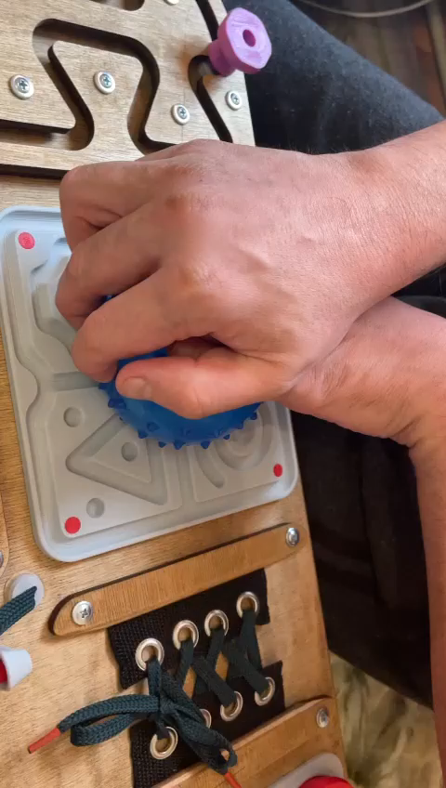
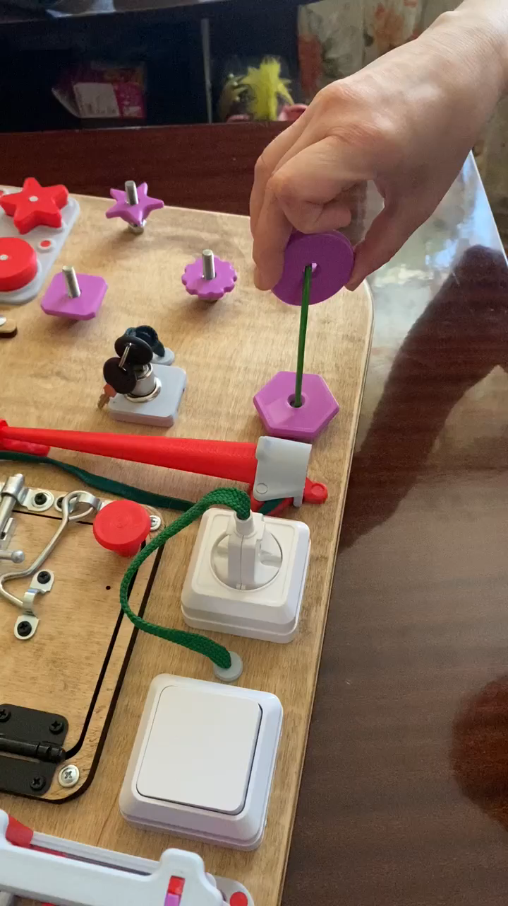
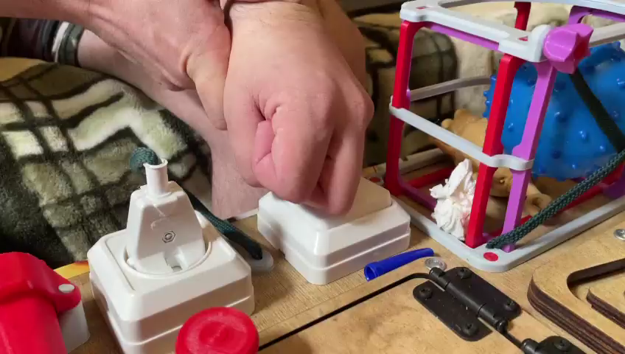

Slide 7
ЦЕННОСТЬ, ЦЕННОСТНОЕ ПРЕДЛОЖЕНИЕ
Мы, компания молодых, амбициозных медиков,
помогаем клиентам перенесшим инсульт
в ситуации когда повреждена функция верхней конечности и нет денег на дорогостоящее лечение
решать проблему с ограничением ограничением качества жизни
с помощью реабилитационной доски - Смартборд
и получать восстановление движений рукой
7

Slide 8
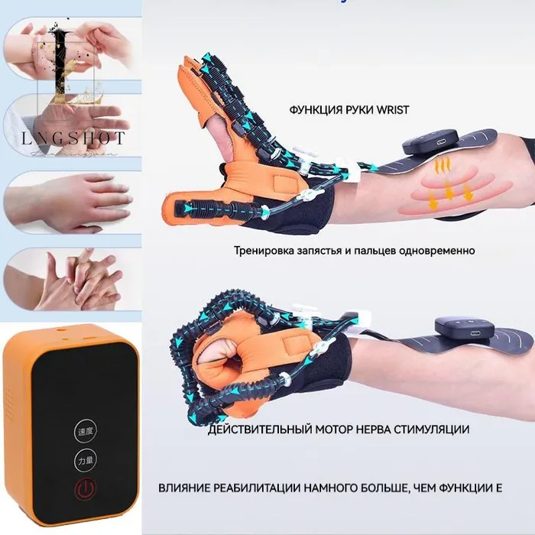
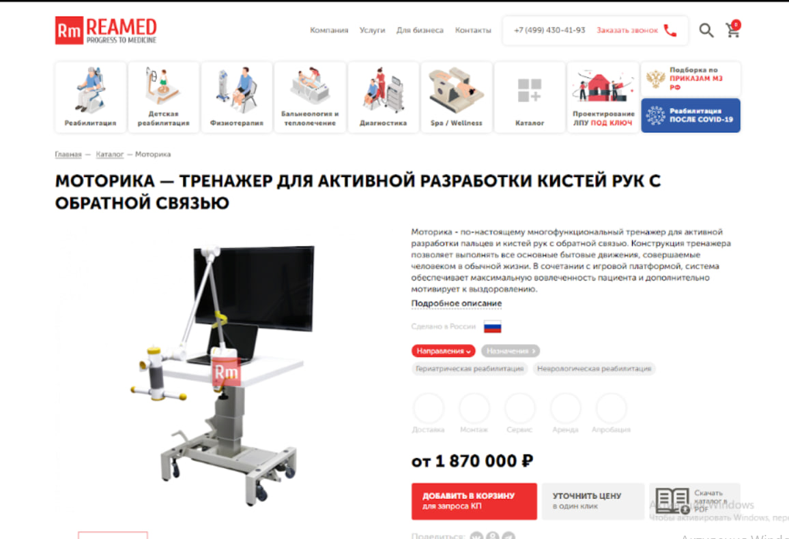
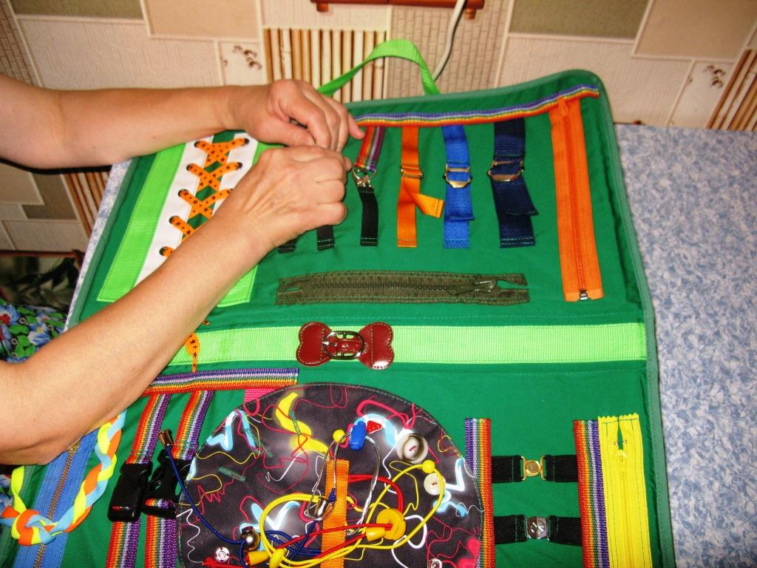
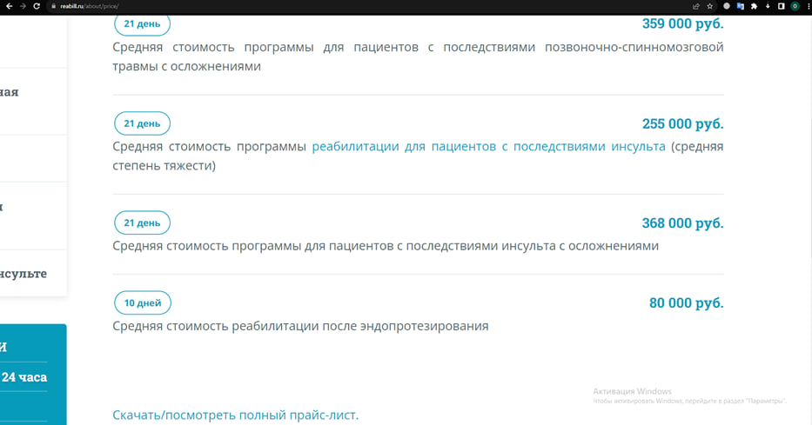
РЫНОК
Продукты:
10 000 р
1 870 000 р
5 000 р
Услуга реабилитации
От 255 000 р
Мы работаем на рынке B2C
Наша ЦА - это более 1 млн больных
Наше решение будет стоить 5000 рублей - это 5000 * 1 млн рублей
8

Slide 9
БИЗНЕС-МОДЕЛЬ
Мы будем делать Смартборд и договариваться со специалистами
Это будет стоить от 5000 рублей
У нас будут покупать реабилитационную доску + дополнительные услуги( консультацию психолога, невролога, логопеда)
Бизнес-модель - поиск родственников пациентов в стационарах первичной реабилитации, социальных сетях. Либо врачей в реабилитационных центрах.
Дополнительно мы можем зарабатывать на продвижении врачей и смежных реабилитационных продуктов.
9

Slide 10
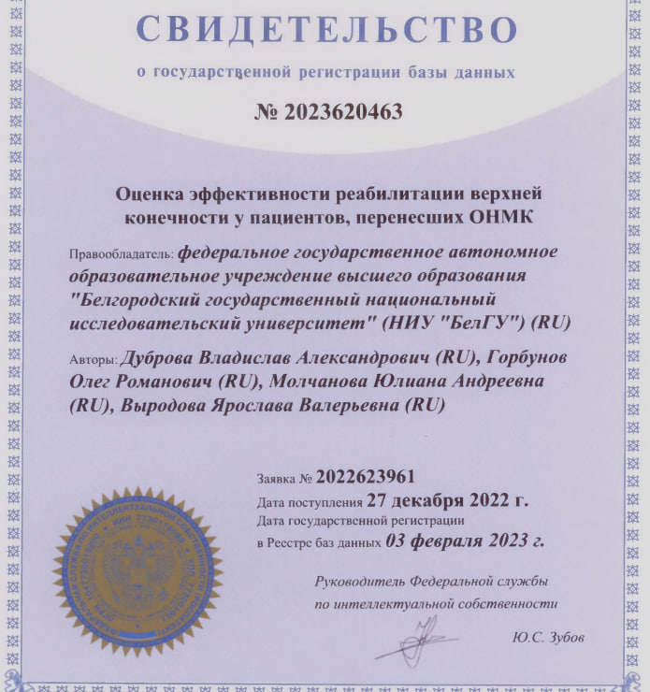
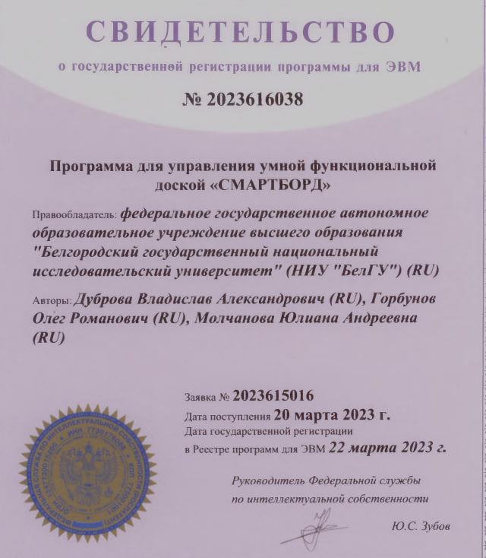
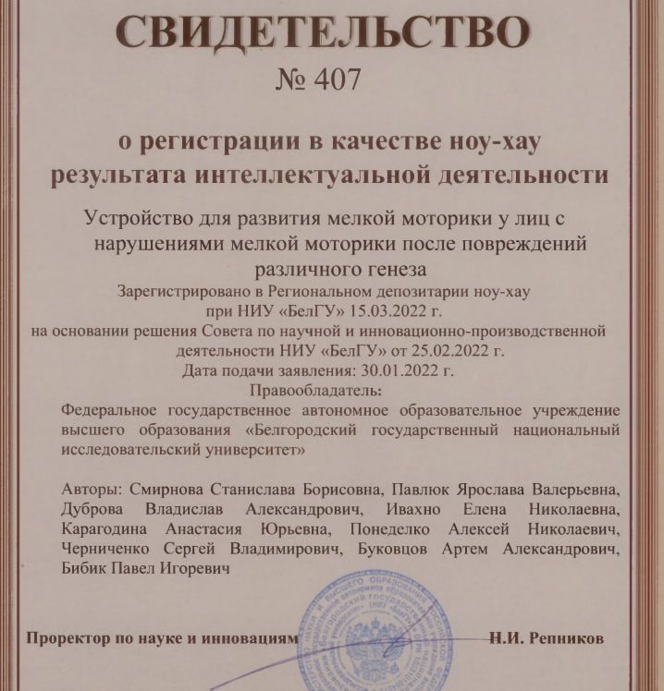
ТЕКУЩИЕ РЕЗУЛЬТАТЫ
Проведена реабилитация 35 человека, достигнута эффективность в 65% в различных показателях ( моторика, чувствительность, подвижность суставов верхней конечности)
Выигран УМНИК ведутся работы по созданию электронного чемоданчика с голосовым помощником и функциями автоматизированного ведения процесса реабилитации с усилением приверженности к лечению пациента

Slide 11

ПЛАНЫ РАЗВИТИЯ
Планы развития, основные укрупненные задачи
сделать электронную версию
провести реабилитацию более 100 пациентов
зарегистрировать мед. изделие
выйти на самоокупаемость
11

Slide 12

КОНТАКТЫ ЛИДЕРА
Горбунов Олег Романович
89611752916
https://t.me/Oleg_romanovich2906
12

